Slide 1


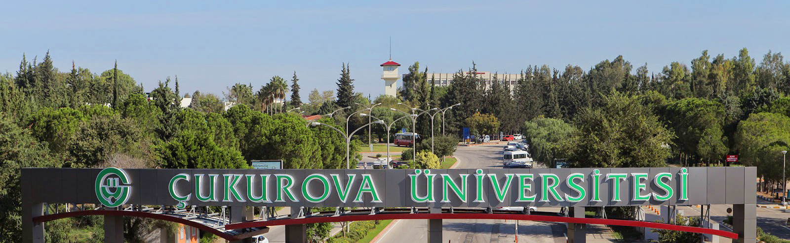
ÇUKUROVA ÜNİVERSİTESİ MERKEZ KÜTÜPHANESİ
ORYANTASYON SUNUMU
Kütüphane ve Dokümantasyon Daire Başkanlığı
www.cu.edu.tr

Slide 2
Genel Bilgiler
Üniversitemiz Kütüphanesi 4 Nisan 1979 tarihinde Kütüphanecilik Enstitüsü tarafından Tıp Fakültesi Dekanlık binasında açılmış ve Ocak 1997’de yapımı tamamlanan mevcut binasına taşınmıştır. Kütüphane binası 14.000 m² kapalı alanda, 856 kişilik oturma kapasitesi ile hizmet vermektedir. Kütüphane binasının girişinde ve ilk üç katında bulunan okuma salonlarının haricinde bodrum katta serbest çalışma salonumuz da bulunmaktadır.
Kütüphanemizde, LC (Library of Congress Classification - Kongre Kütüphanesi Sınıflama Sistemi) sınıflama sistemi kullanılmakta ve açık raf sistemiyle kullanıcılara hizmet verilmektedir.
Selfcheck cihazı ile kullanıcılarımız, ödünç verme birimine bağlı kalmaksızın ödünç alma ve iade işlemlerini otomatik olarak kendileri de yapabilmektedirler.
Kütüphanemizin okuma salonlarında wifi bağlantısı (CU-Wifi/Ogrenci-Wifi) ile kablosuz internet erişimi bulunmaktadır.

Slide 3
Çalışma Saatleri
Eğitim, ara tatil, yaz ve sınav döneminde kütüphane çalışma saatleri aşağıdaki gibidir, dönemler ve saatler her yıl akademik takvime göre düzenlenir.
Eğitim Dönemi
Hafta İçi: 08:00 - 22:00
Hafta Sonu: 10:00 - 18:00
Ara Tatil Dönemi
Hafta İçi: 08:00 - 17:00
Hafta Sonu: Kapalı
Yaz Dönemi
Hafta İçi: 08:00 - 17:00
Hafta Sonu: Kapalı
Sınav Dönemi
Hafta İçi: 7/24 Açık
Hafta Sonu: 7/24 Açık

Slide 4
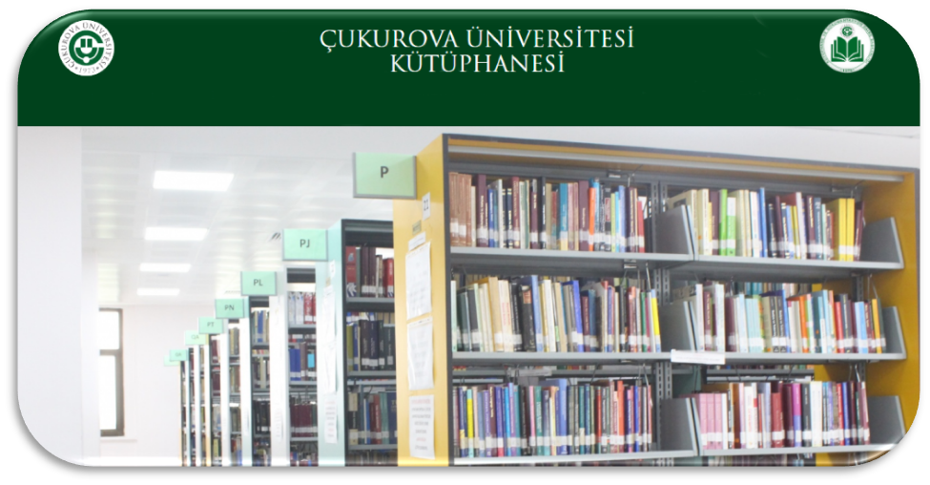
Koleksiyon

Slide 5
Kütüphane koleksiyonumuzda basılı kitaplar, dergiler ve tezlerin haricinde birçok elektronik kaynak bulunmaktadır. Koleksiyonumuz kütüphanenin zemin, birinci ve ikinci katlarında açık raf sistemiyle okuyucularımıza sunulmaktadır.
Koleksiyon
Kitap ve Dergi | 218.686
Üniversitemizde Haz. Tezler: | 16.037
Basma Nadir Eser: | 849
Yazma Nadir Eser: | 70
E-Kitap: | 825.085
E-Dergi: | 58.298
E-Tez: | 2.100.000+

Slide 6
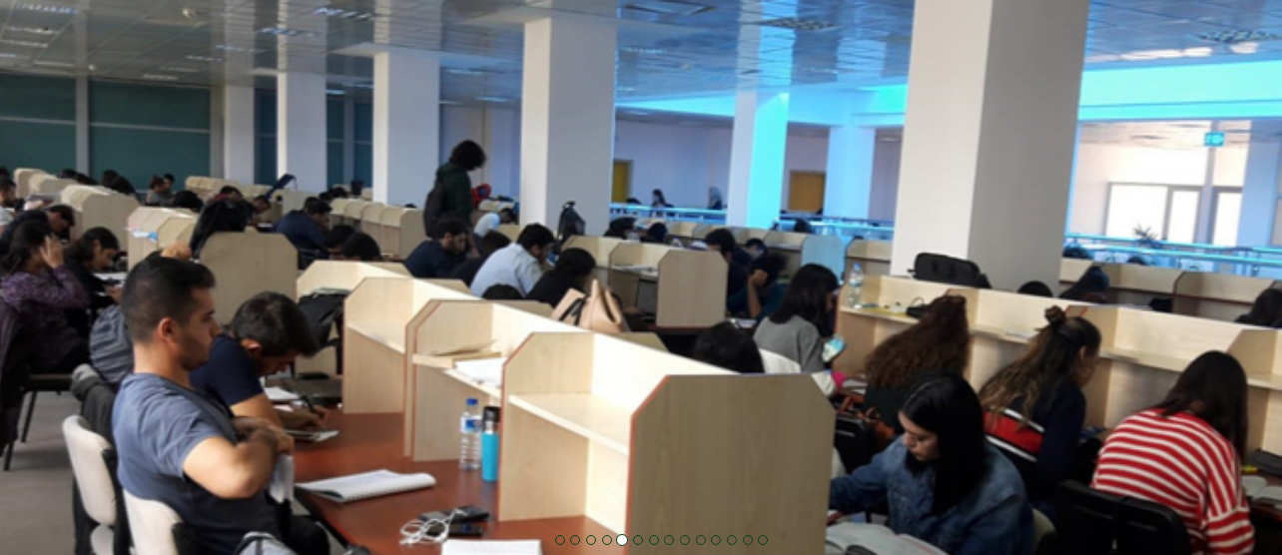
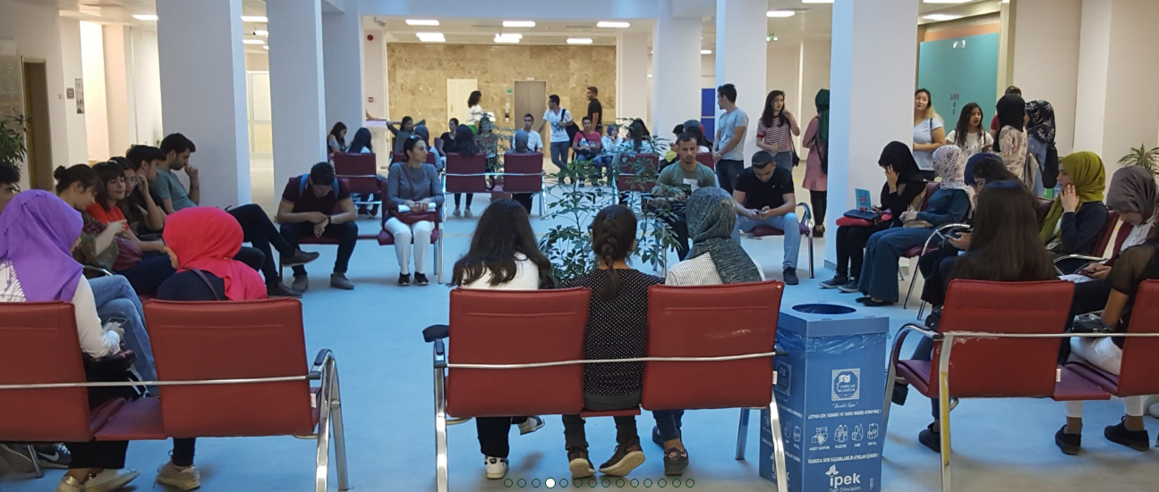
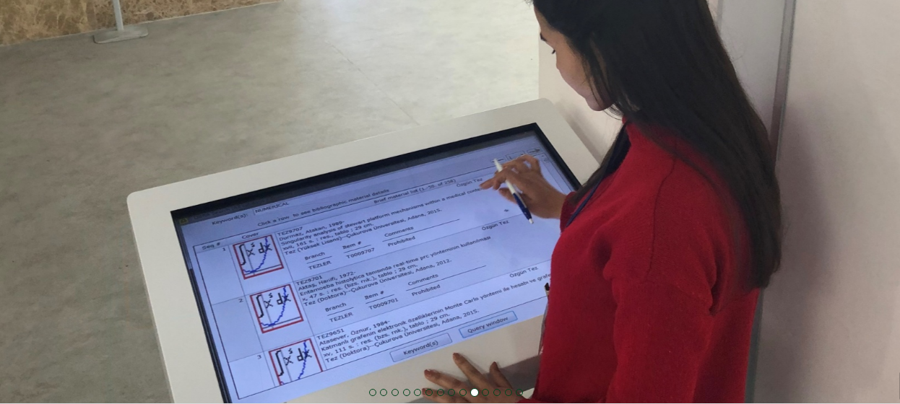
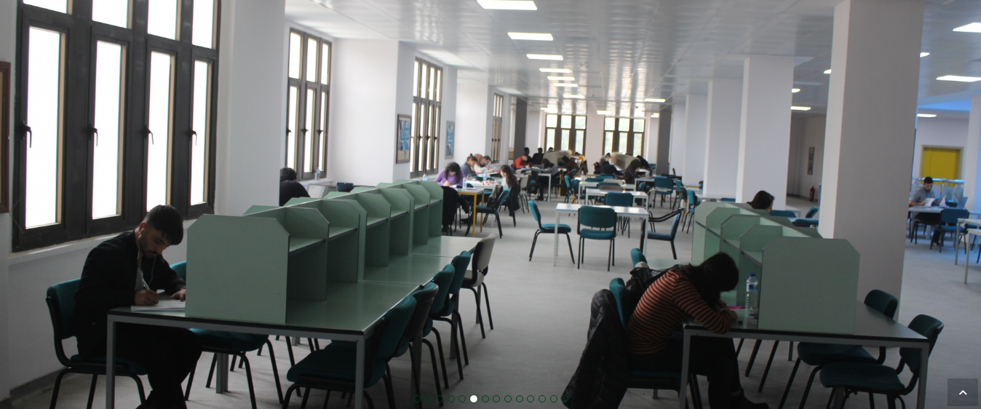
Çalışma Salonları

Slide 7
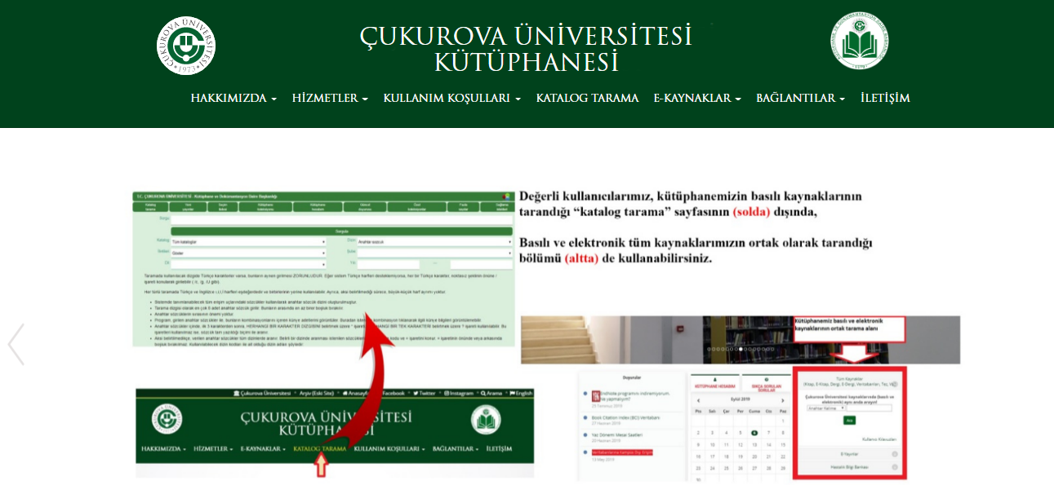
Web Sayfası https://library.cu.edu.tr/
www.cu.edu.tr

Slide 8

Web Sayfası https://library.cu.edu.tr/
• Kütüphane web sayfamızdan kütüphane ile ilgili işlemlerinizin çoğunu takip edebilirsiniz.
• Katalog sorgulama yapabilirsiniz.
• Abone olunan veritabanlarına web sayfamızda bulunan Tüm Kaynaklarda Arama seçeneğiyle elektronik kaynak taraması yapabilirsiniz.
• Abone ve deneme erişimli veri tabanlarına erişebilirsiniz.
• Akademik Arşiv Sistemine ulaşabilirsiniz.
• Araştırmalarınız için yararlı bağlantı adreslerinden yararlanabilirsiniz.
• Güncel Duyuru ve Haberlerimizi takip edebilirsiniz.
• Kütüphanelerarası Ödünç Verme Hizmetinden yararlanabilirsiniz.
• Kütüphane e-kaynaklarına kampüs içi ve kampüs dışı erişim adımlarını bulabilirsiniz.

Slide 9
Kütüphane Hesabı
• Kütüphaneye gelerek oluşturulan Kütüphane Hesabınıza web sayfamızdan erişebilirsiniz.
• Kütüphane hesabınız aracılığıyla ödünç aldığınız kaynakları görüntüleye-bilirsiniz
• Kütüphane hesabınız aracılığıyla ödünç aldığınız kaynakların iade tarihini takip edebilirsiniz.
• Ödünç aldığınız yayınların süre uzatma işlemlerini yapabilirsiniz.

Slide 10
Ödünç Verme
• Üniversitemiz öğrencileriyle, çalışanları (yabancı uyruklu personel ve öğrenciler dâhil) kimlik kartlarını kullanarak ödünç verme hizmetinden yararlanabilirler.
• Kullanıcılar kitapları ödünç alabilirken danışma kaynakları, süreli yayınlar, eski harfli yazma ve basma eserler, görsel-işitsel materyaller ödünç verilmez.
• Ödünç, iade, uzatma işlemleri ödünç verme biriminden veya Self-Check makinesinden yapılabilir.

Slide 11
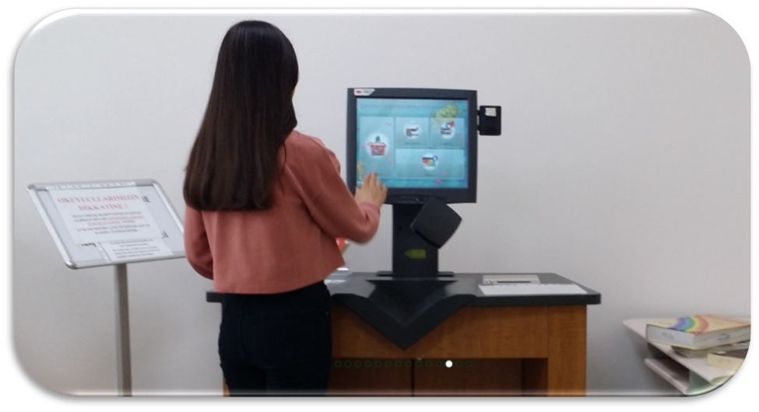
Ödünç Verme
Kullanıcı Türü | Kitap Adedi | Kullanım Süresi
Akademik Personel | 10 | 30 Gün
İdari Personel | 5 | 30 Gün
Öğrenci | 5 | 30 Gün
KİTS-TÜBESS | 5 | 30 Gün

Slide 12

Elektronik Kaynaklar
Elektronik ortamda saklanan ve yönetilen farklı tür ve kategorilerdeki kaynaklara elektronik kaynak denir. E-kaynaklar, elektronik ortamda yaratılmış ya da sonradan elektronik ortama aktarılmış, dijital kaynak ya da bilgidir.
Elektronik kaynak türleri arasında elektronik dokümanlar, elektronik kitaplar, elektronik süreli yayın, elektronik dergiler, elektronik magazin, internet vb. kaynaklar yer almaktadır.

Slide 13
Elektronik Kaynaklar
Kampüs İçi Erişim:
Kütüphanemizin abone olduğu e-kaynaklara kampüs yerleşkesinde, Çukurova Üniversitesinin tanımlamış olduğu e-posta hesabı ve şifresi ile üniversite ağı üzerinden internet bağlantısı yapılarak erişilebilir.
Kampüs Dışı Erişim:
Kullanıcılarımız kampüs yerleşkesi dışında veya üniversitemiz internet ağı haricindeki herhangi bir internet ağı ile, kütüphane web sayfamızda bulunan E-Kaynaklar - Kampüs Dışı Erişim – VETİS sayfasındaki adımları takip ederek kütüphane kaynaklarına uzaktan, konum ve internet bağlantısı fark etmeksizin erişebilirler.

Slide 14
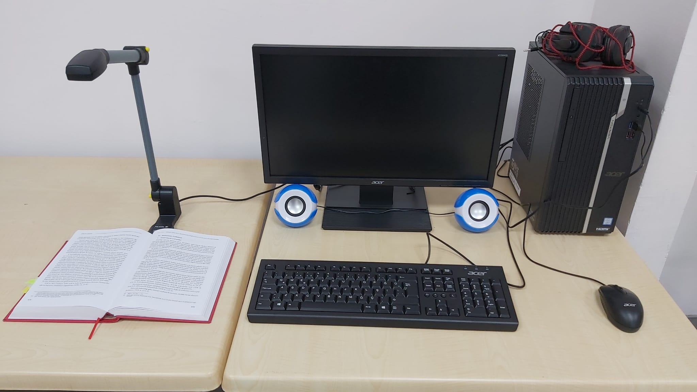
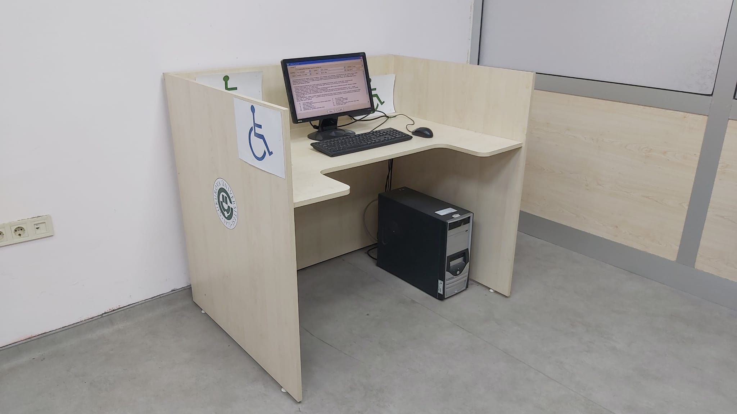
Engelsiz Okuyucu Hizmetleri
Kütüphanemiz, engelli okuyucuların, kütüphane olanaklarından yararlanmalarını sağlamaya yönelik
hizmetler sunmaktadır.
- Engelli okuyuculara yönelik giriş yolları ve rampalar,
- Kütüphane içerisinde katlar arası ulaşımı sağlayan asansör,
- Bay ve bayan engelli tuvaletleri,
- Tekerlekli sandalye kullanan okuyucularımız için yayın tarama bilgisayarı bulunan masa,
- Görme engelli okuyucularımız için basılı kitapları kamerası ile tarayan ve yazıları sesli olarak okuyan cihaz.

Slide 15
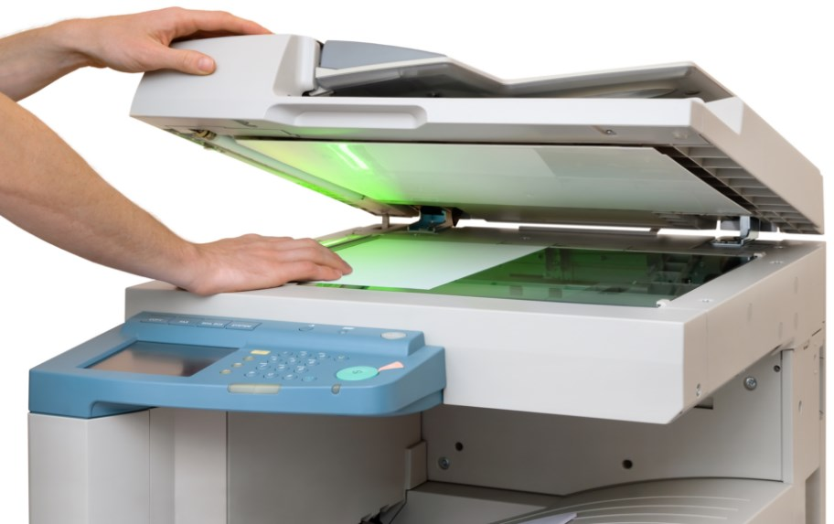
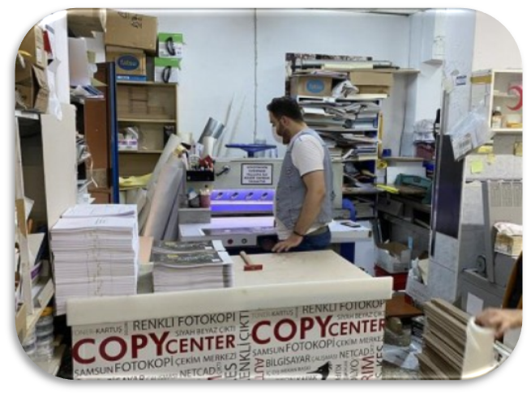
Fotokopi
Kütüphanemizin alt katında özel firma aracılığıyla kırtasiye ve fotokopi hizmeti verilmektedir.

Slide 16
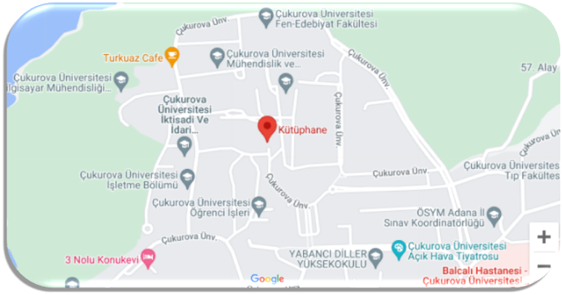


İletişim
Çukurova Üniversitesi
Kütüphane ve Dokümantasyon Daire Başkanlığı
Telefon: 0322 338 67 24 Fax: 0322 338 69 15
E-Posta:
iletisim@kutuphane.cu.edu.tr
Sosyal Medya:
@cukutuphane

Slide 17
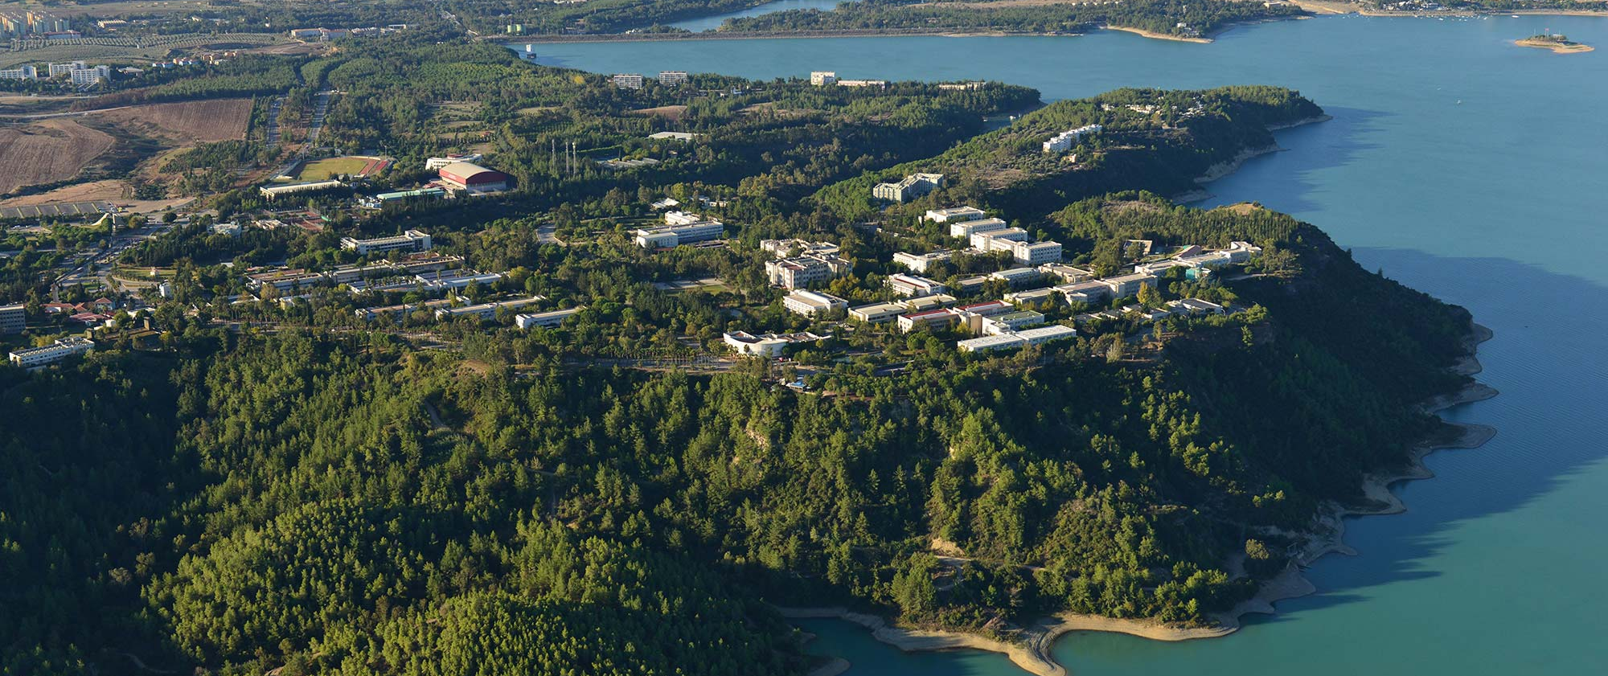

Dinlediğiniz için teşekkürler.
Kütüphane ve Dokümantasyon Daire Başkanlığı
www.cu.edu.tr

